Slide 1
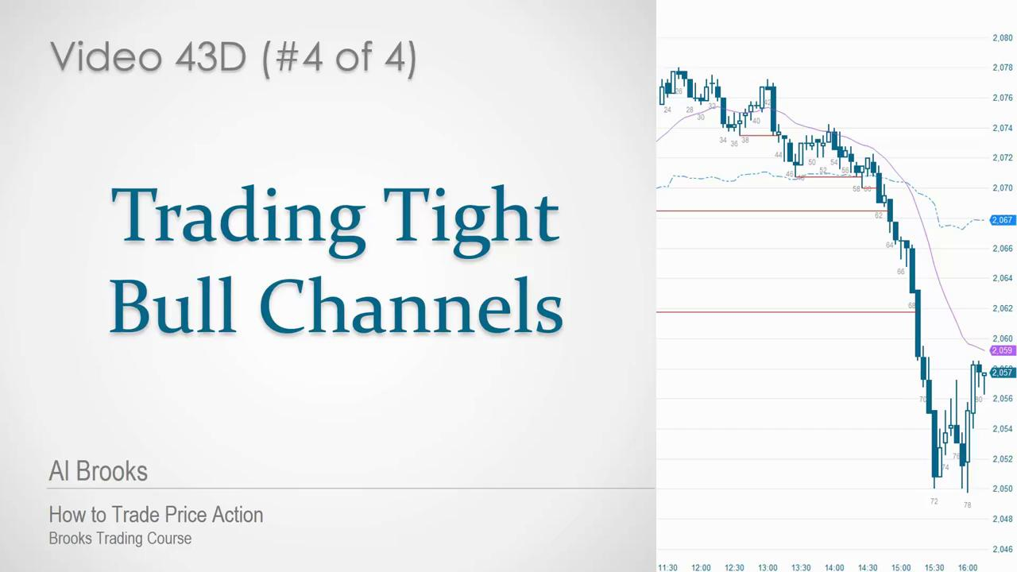

Slide 2
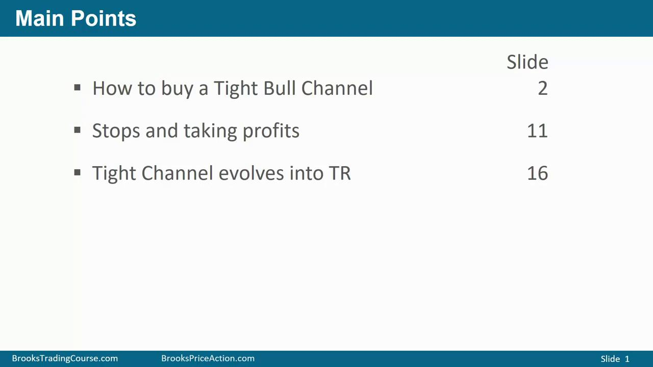
上涨窄通道中如何做多
如何止盈止损
窄通道变为交易区间

Slide 3
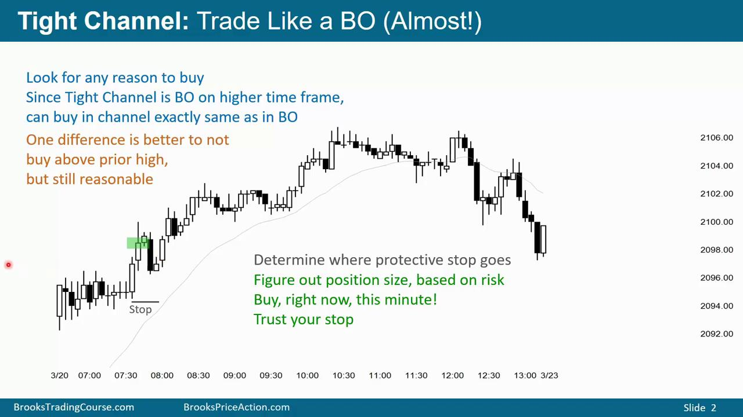
最好不要在前高点买入
连续8根K线低点抬高
根据风险计算出仓位大小，然后马上买入，相信止损

Slide 4
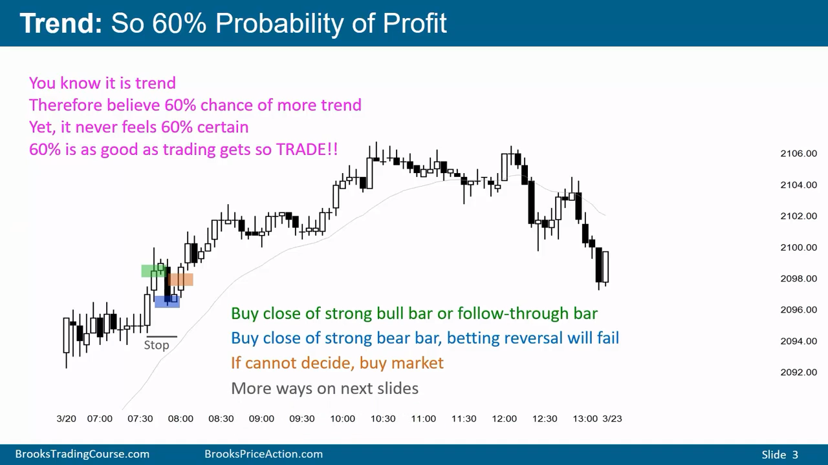
买大阳线或者跟随K线的收盘
买大阴线的收盘，赌反转失败
如果不能决定，直接市价买入

Slide 5
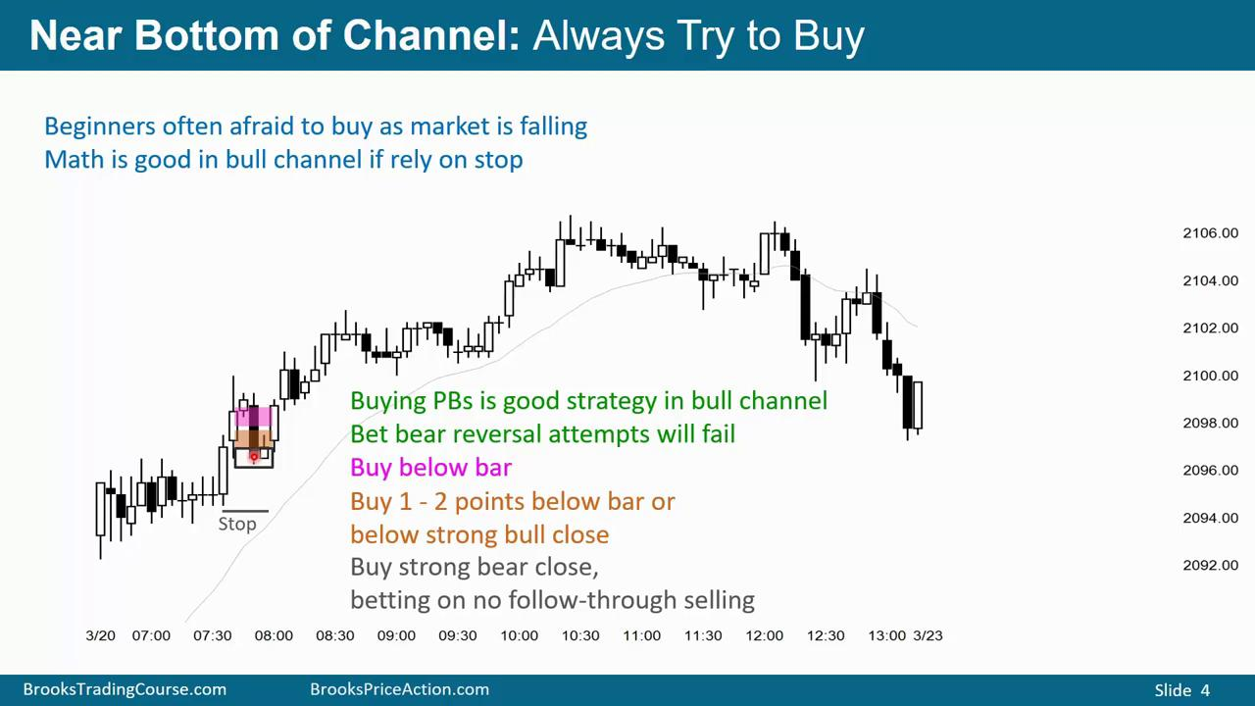

Slide 6
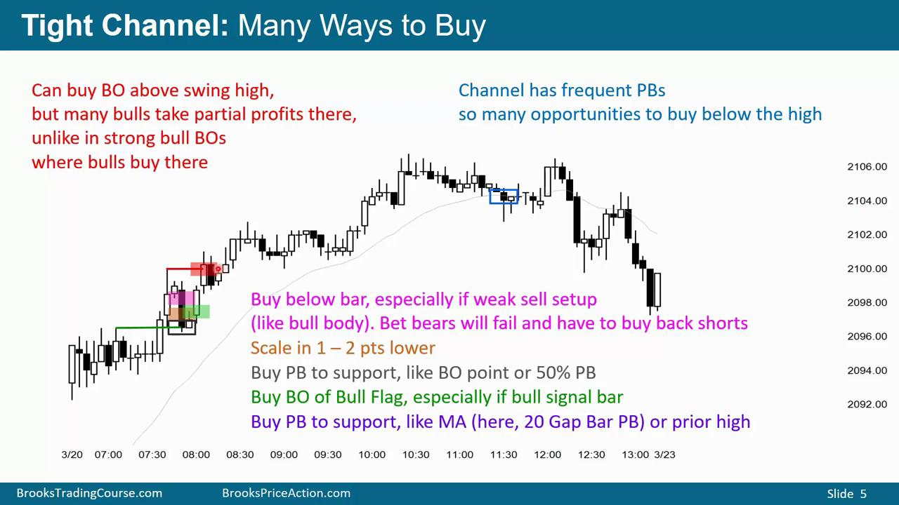
可以前高买突破，但是最好不要做，这里是很多多头的止盈点！！
在不好的卖出信号下面买入（比如小阳线）
测试支撑的时候买入，比如回测突破点或者50%回调
买突破牛旗，尤其是阳线信号K
回调到支撑的时候买入，比如20EMA或者前高

Slide 7
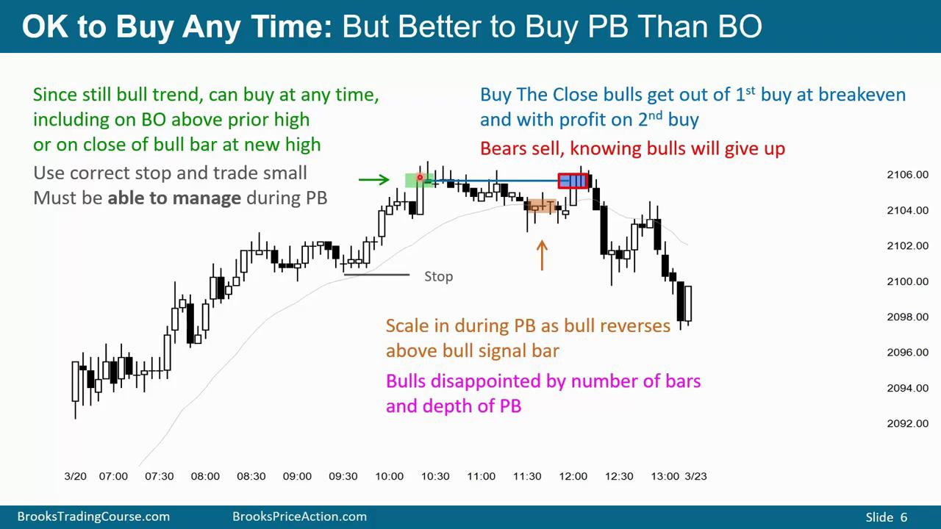
可以随时买入，因为是bull trend
但是最好买回调而不是突破
如果买在了最后一个Bull Bar
那么需要靠仓位管理来打平出局
逢低加仓，必须注意仓位大小，不然宁愿止损出局
一般变为TR会给机会不亏钱出局的
bull trend后期不要买突破，尤为重要，此时deep PB的概率越来越高，要知道，所有bull channel最终变为TR

Slide 8
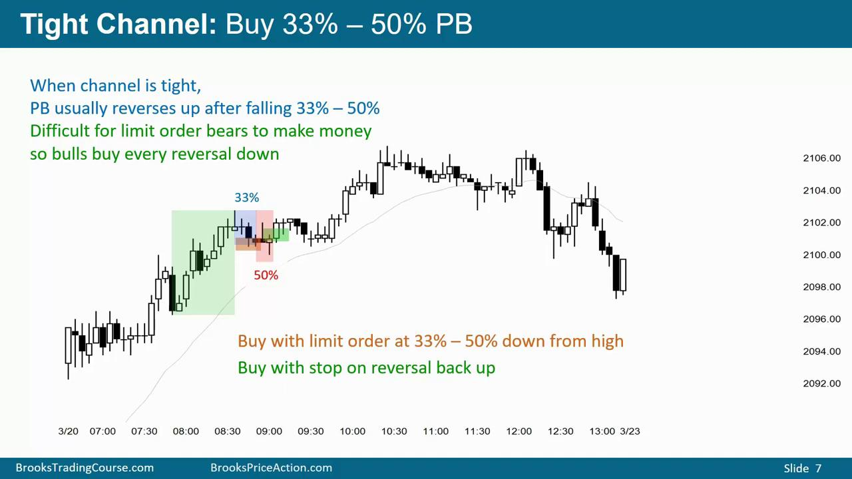
窄通道，买33%-50%回调
通常需要回调10个左右K线，然后尝试向上失败
这样之后，空头才更有机会开始做空赚钱

Slide 9
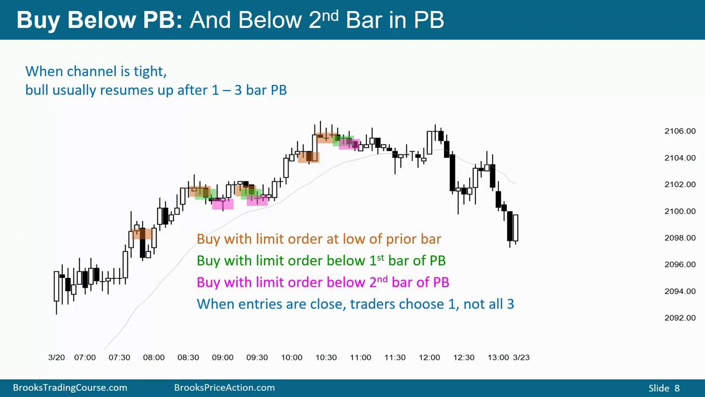
在回调下面买入，并且在第二根回调K线下面

Slide 10
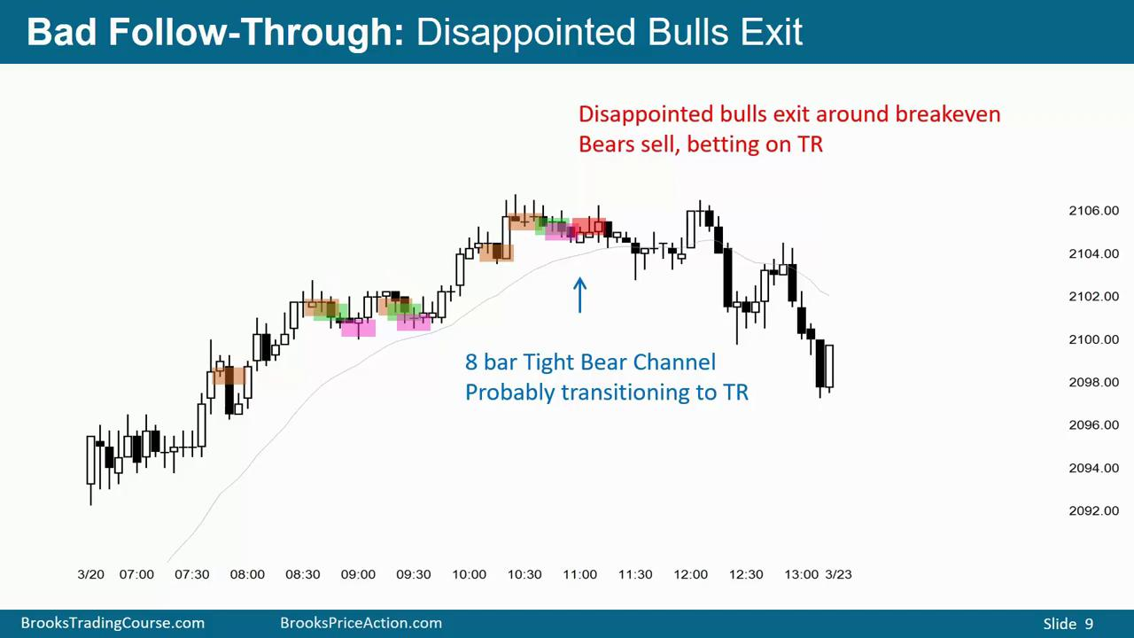

Slide 11
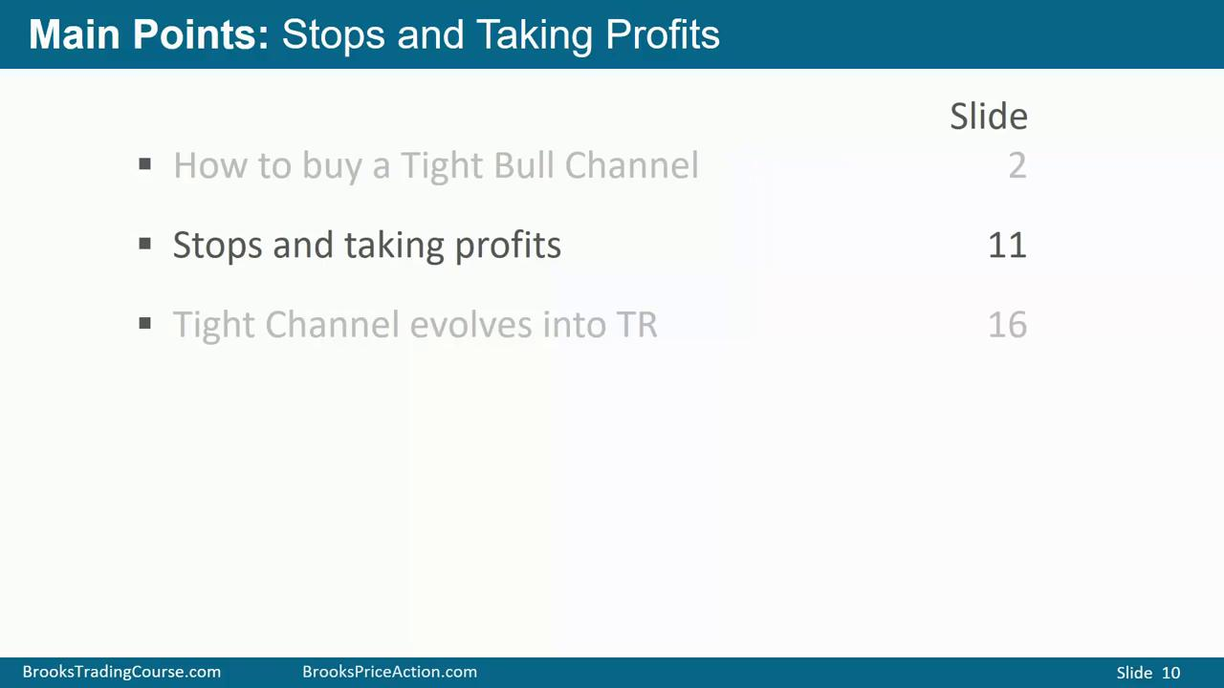

Slide 12
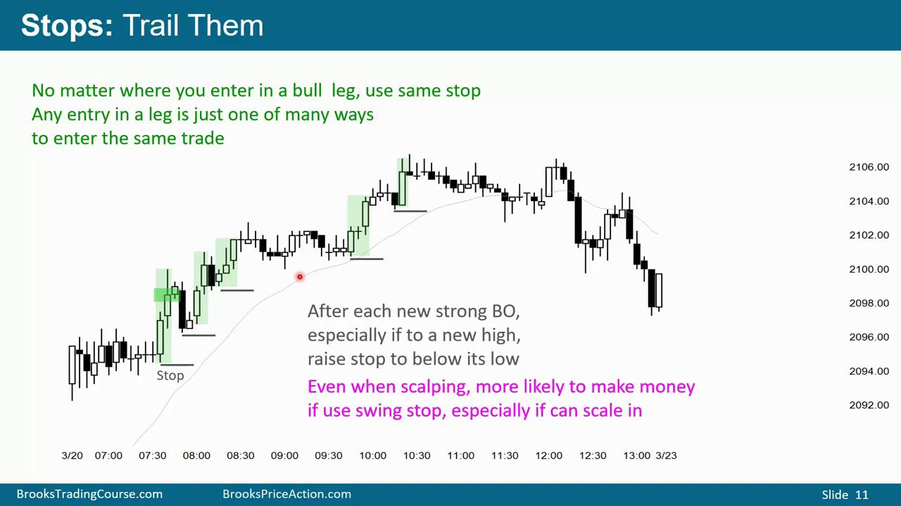

Slide 13
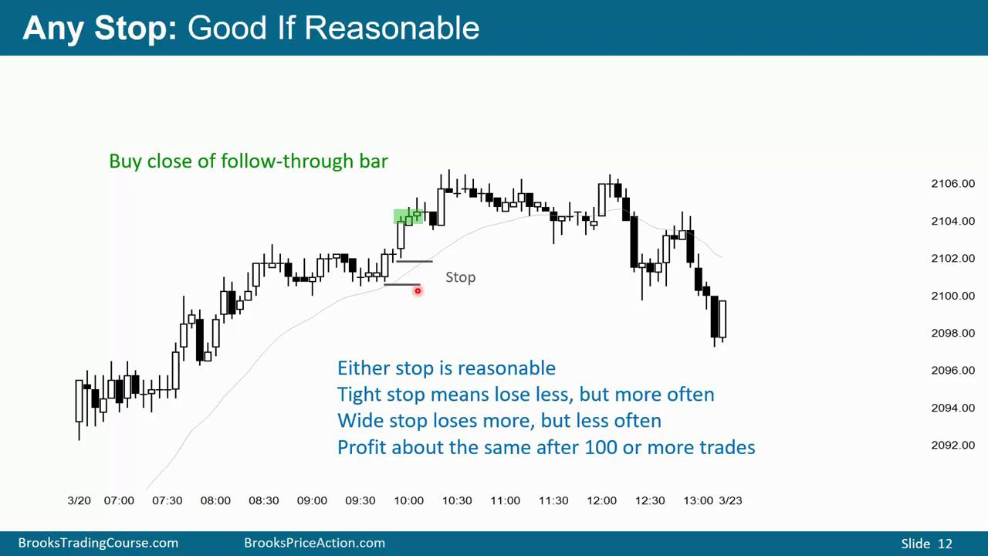

Slide 14
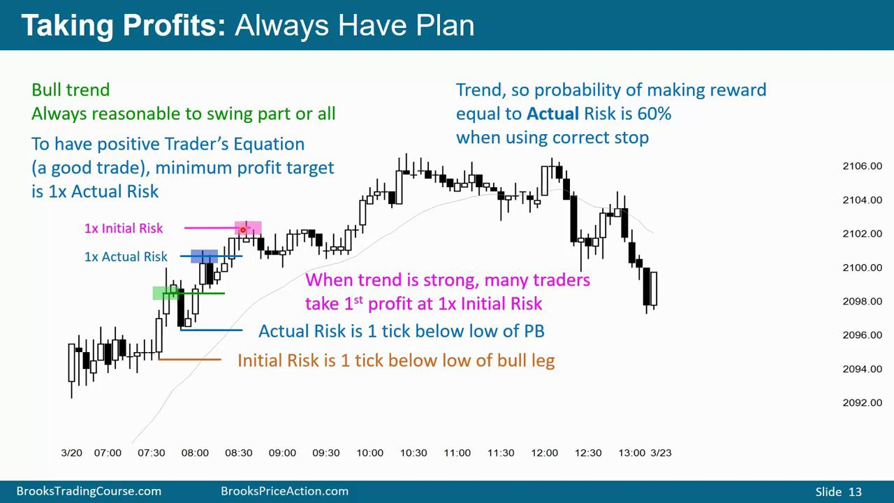

Slide 15
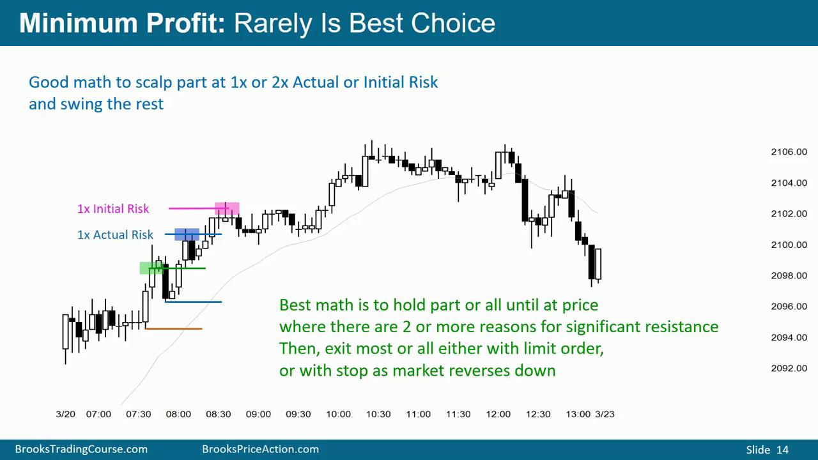

Slide 16
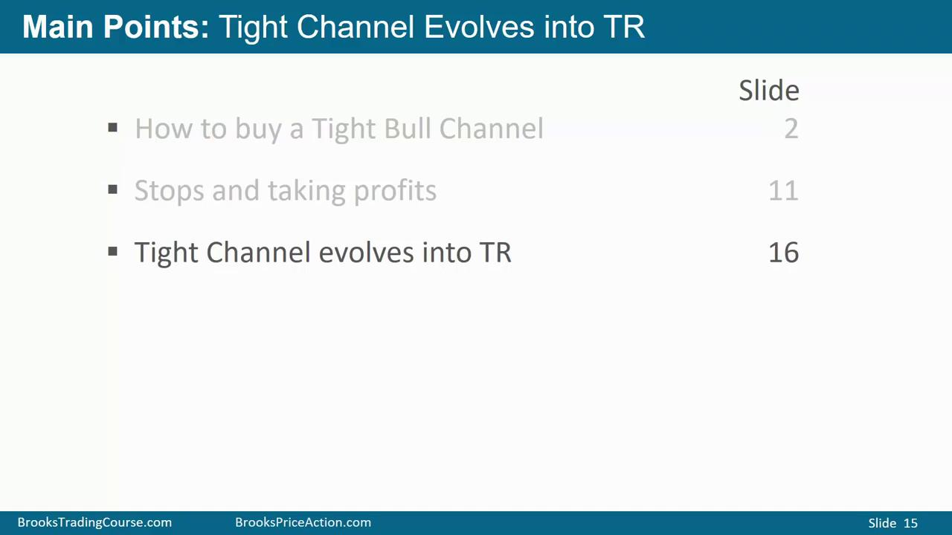

Slide 17
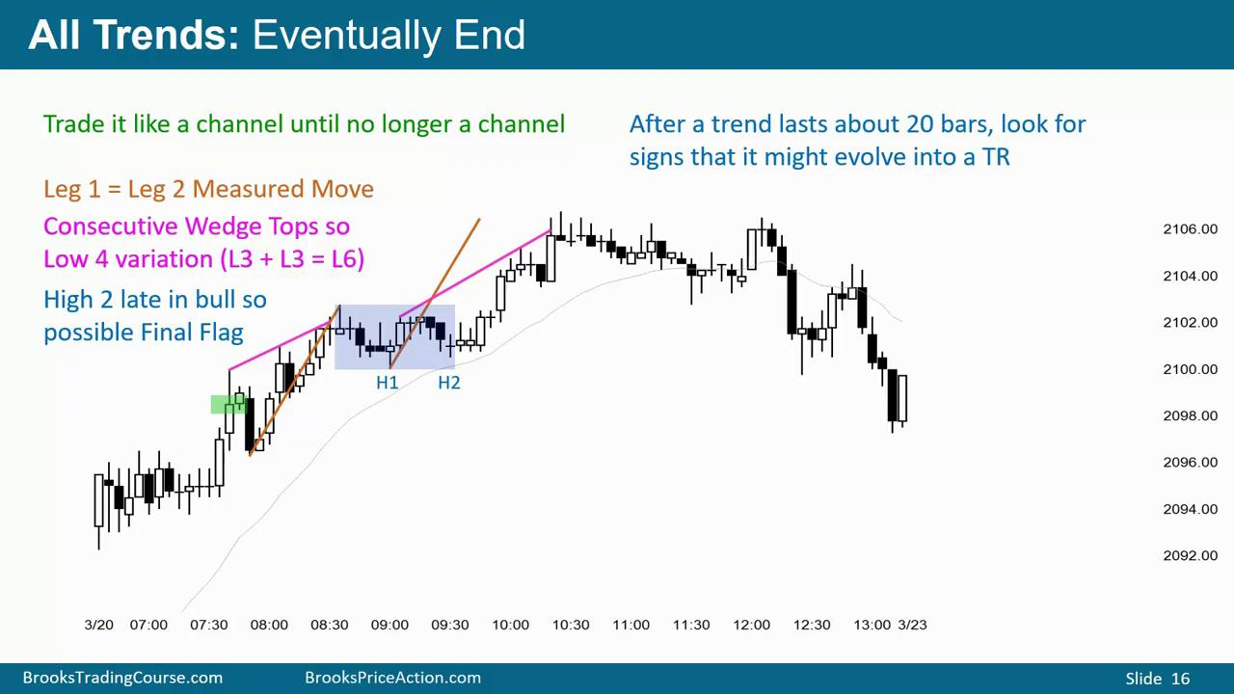

Slide 18
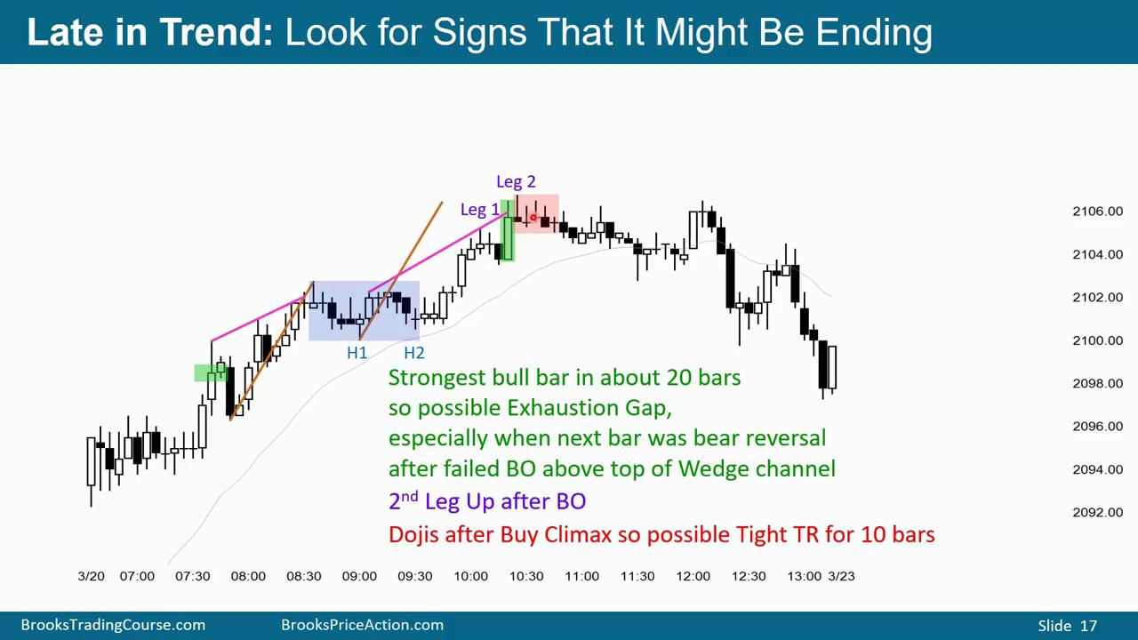

Slide 19
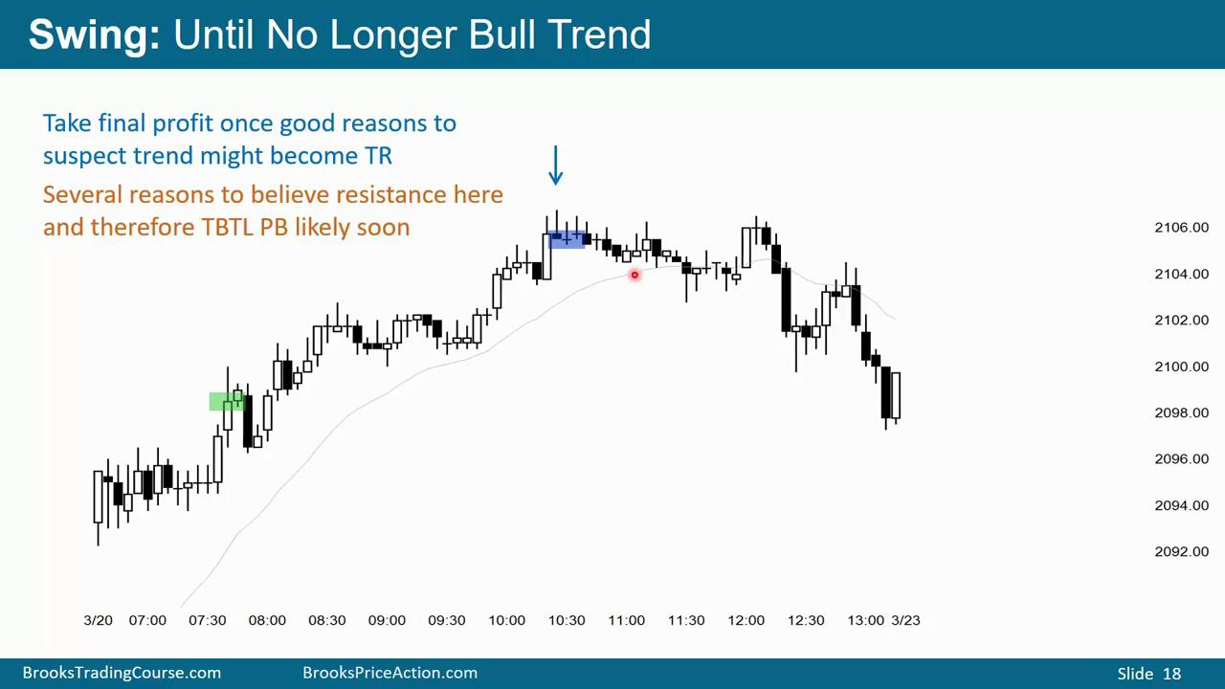

Slide 20
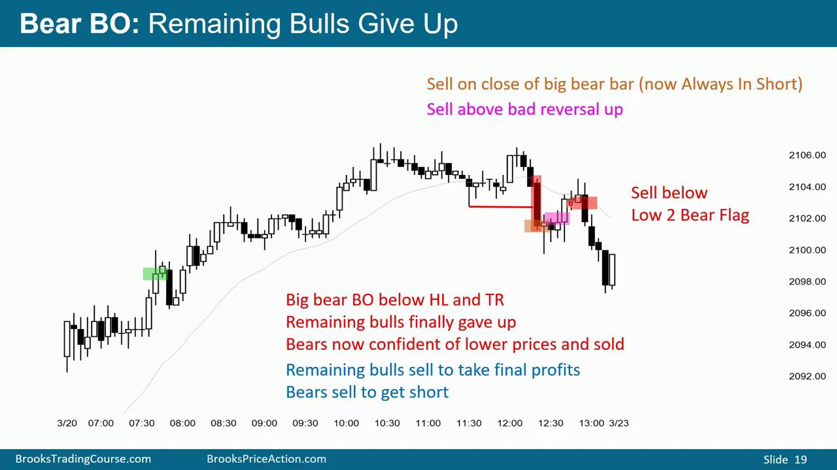

Slide 21
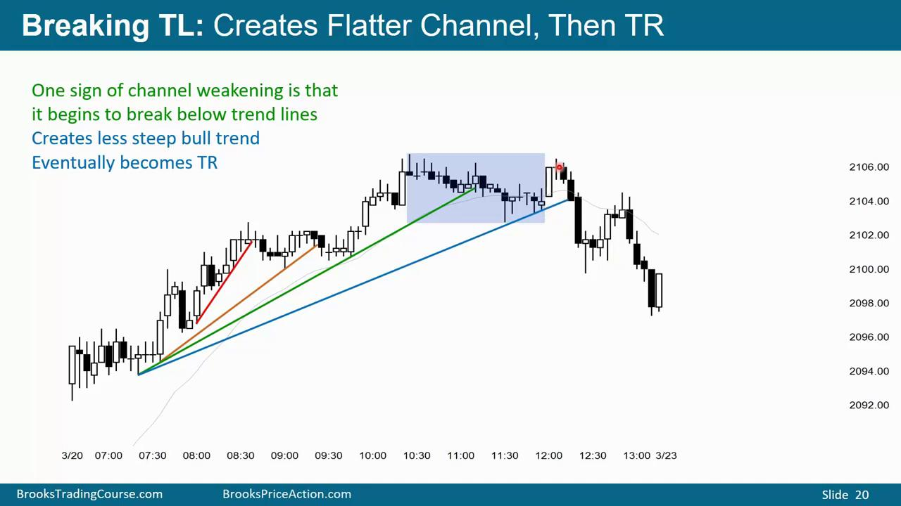
突破趋势线，创造出更宽的通道，然后是交易区间
通道变弱的迹象之一就是开始突破到趋势线下面
形成更不陡峭的上涨趋势，最终变为交易区间

Slide 22
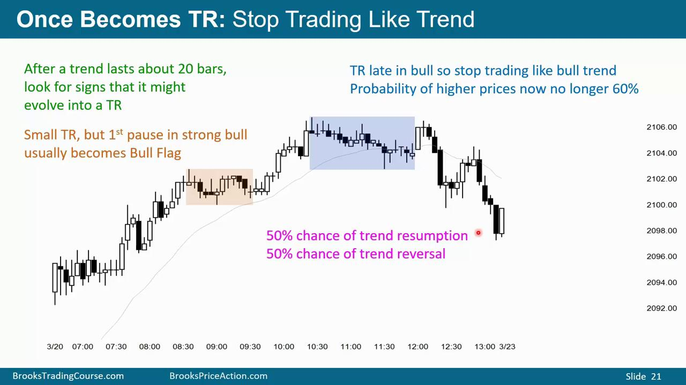

Slide 23
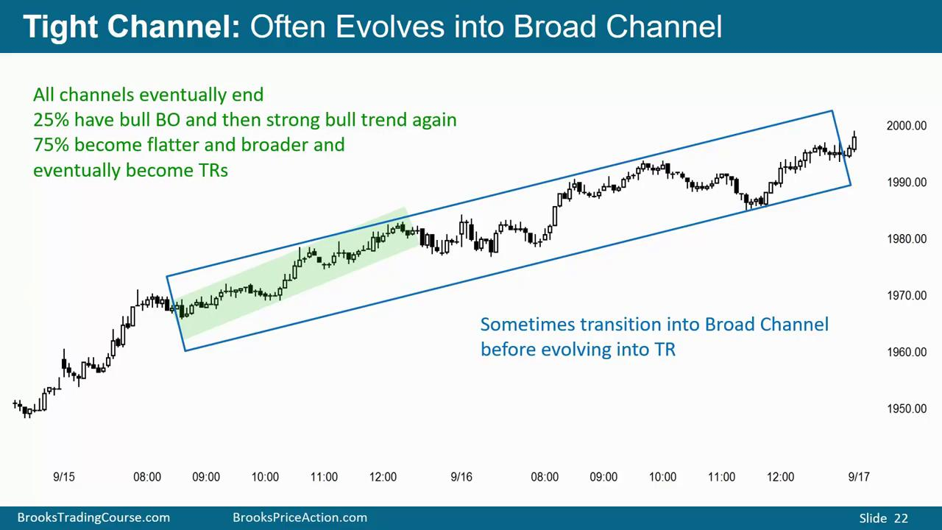

Slide 24
